Slide 1

Produisez une étude de marché avec Python

Slide 2
Contexte
Entreprise :
La poule qui chante, une entreprise française d’agroalimentaire
Elle souhaite se développer à l'international
Enjeu :
Déterminer quels pays peuvent être candidat pour développer l’entreprise à l’international en faisant une étude de marché
Objectifs :
Réaliser l’étude de marché en sélectionnant les variables et indicateurs pertinents pour chaque pays
Faire des regroupements de pays en fonction de leurs caractéristiques à l’aide du clustering et de la réduction de dimensions
Sélectionner les pays pertinents pour le nouveau marché
Outils :
Python, Jupyter Notebook, 10 fichiers FAO et Banque Mondiale

Slide 3
Etapes du Projet
Détermination des variables et indicateurs à obtenir pour réaliser l’étude de marché avec l’analyse Pestel
Recherche et Recueil des données brutes
Nettoyage et préparation des fichiers
Exploration des données, création de nouvelles variables
Réalisation de la classification ascendante hiérarchique, du clustering et de l’ACP
1ère itération : ensemble des données, premières conclusions
2ème itération : suppression de certaines variables et lignes
Choix des pays les plus pertinents pour le nouveau marché

Slide 4
Sommaire
Détermination des variables : Analyse Pestel
Nettoyage, Préparation et Exploration des données
Analyse, Clustering et ACP
Itération 1
Itération 2
Présentation des résultats
Conclusion

Slide 5
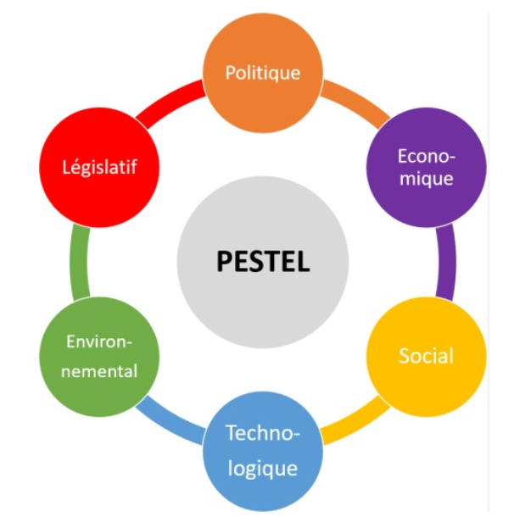
Détermination des variables, Analyse Pestel
Définition :
Le modèle PESTEL (Politique, Économique, Sociologique, Technologique, Environnemental et Légal) est un outil stratégique qui permet à l’entreprise d’identifier et de mesurer les éléments susceptibles d’impacter son activité et son développement.
Objectif :
Déterminer des variables et indicateurs qui répondent à la problématique pour chaque domaine de l’analyse Pestel pour réaliser une étude de marché approfondie.

Slide 6
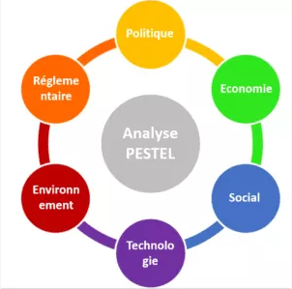
Variables retenues
Stabilité politique
PIB
PIB/habitant
Coût production volaille (dollars/tonne)
Importation de volaille (tonnes)
Exportation de volaille (tonnes)
Production de volaille (tonnes)
Consommation de volaille (tonnes)
Taux de dépendance (importation/consommation)
Taux d’autosuffisance (production/consommation)
Proportion de la volaille dans la nourriture
Proportion d'animaux dans la nourriture
Coût de production de la volaille
Taux droit de douane
Aucun indicateurs pertinent
Population
Taux de population urbaine
Accroissement de population moyen/an
Taux d’accroissement de la population moyen
Traffic de conteneurs dans les ports (conteneurs/an)
LPI, indice de performance logistique

Slide 7
Nettoyage, Préparation et Exploration des données
Import des fichiers de base (Disponibilité Alimentaire et Population)
Suppression des colonnes inutiles
Renommer des colonnes
Création de nouvelles variables :
Taux de dépendance
Taux d’autosuffisance
Proportion de la volaille dans la nourriture
Proportion d'animaux dans la nourriture
PIB/habitant
Taux de population urbaine
Accroissement de population moyen/an
Taux d’accroissement de la population moyen
Import des autres fichiers
Traduction de certains fichiers
Jointure des 11 fichiers
Traitement des valeurs manquantes
Suppression de certaines lignes
Interpolation
Imputation par le KNN, technique d’imputation avec l’algorithme des k plus proches voisins
Détermination des outliers
Export pour l’analyse du fichier pays avec 20 variables

Slide 8
Analyse, Clustering et ACP
Classification ascendante hiérarchique pour déterminer le nombre de groupes (clusters)
Clustering (Kmeans) pour faire les groupements de pays
ACP pour réduire les dimensions

Slide 9
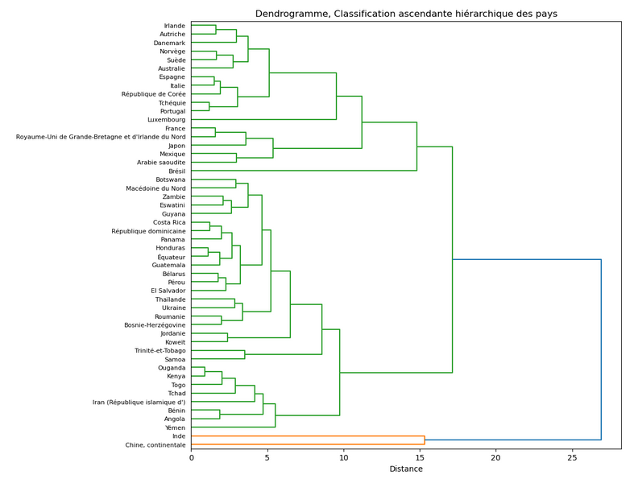
Définition des concepts Classification ascendante hiérarchique
Définition :
Algorithme de clustering
Le clustering est une méthode d'apprentissage dite non supervisée, pour regrouper des individus, pas d’étiquette définie à l’avance
Aide à déterminer le nombre de clusters qu'on va ensuite réaliser avec le Kmeans
Technique efficace sur les petits échantillon car coûteux en calcul
Fonctionnement :
A chaque itération on regroupe les 2 individus (ici pays) les plus proches
Il y autant d’itération que d’individus
Le processus est réitéré jusqu’à ce que tous les individus aient été traités et appartiennent à un clusters
Un individu est soit associé à un autre individu, soit à un cluster formé au préalable s’il est proche de ce cluster au niveau de ses caractéristiques
On peut découper la population en autant de clusters qu’il y a d’individus jusqu’à un seul cluster
On représente cette classification à l’aide d’un dendrogramme
La longueur des branches représentent la distance entre les clusters
Le nombre de clusters va déterminer la taille des groupes et la similarité entre les membres du groupe

Slide 10
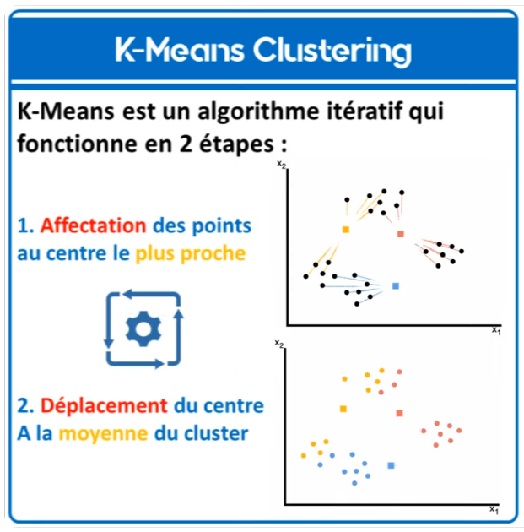
Définition des concepts Kmeans
Algorithme de Clustering
Fonctionnement :
Placement des n centroïdes dans le nuage de points (correspondant aux futurs n clusters)
On affecte chaque points à son centroïde le plus proche
On déplace le centroïde au centre de gravité de son nuage de points
On réaffecte chaque point au centroïde le plus proche
On replace les centroïdes au centre de leur nuage de points
On réitère jusqu’à convergence
Centroïde : Centre du cluster

Slide 11
Définition des concepts ACP (Analyse en composantes principales)
Définition :
Technique de réduction de dimensions linéaire
Réduction de dimensions : Réduire le nombre de variables en conservant le maximum d’informations (variance)
Objectifs :
Faciliter la visualisation des données en les projetant sur 2 ou 3 dimensions
Réduire les coûts de calcul, de stockage et d'acquisition des données ;
Améliorer l'apprentissage en construisant des modèles moins complexes, en éliminant les variables non pertinentes qui pourraient fausser les prédictions et en réduisant le problème du fléau de la dimensionalité.
Fonctionnement de l’ACP :
Créer des variables synthétiques calculées à partir des variables initiales (3 ici)
Chaque composantes principales est une combinaison linéaire des variables de départ
F1 = 0,6*x1 + 0,8*x2+…
Idéalement, elles résument chacune une partie des variables de départ indépendamment
Objectifs :
Etudier variabilité entre les individus
Étudier les liaisons entre les variables

Slide 12
Première itération
Toutes les variables, tous les pays, 3 clusters
Classification ascendante hiérarchique
Dendrogramme, 3 clusters identifiés
Réalisation Kmeans 🡪 création des 3 clusters
Réalisation ACP
Problème : Outliers qui faussent l’ACP et le clustering, présence de variables inutiles, le clusters 1 en apparence bon est composé uniquement des outliers

Slide 13
Deuxième itération
Suppression des outliers (USA, Chine, Inde, Brésil)
Réalisé avec les variables essentielles (10 variables)
pib_par_habitant,
importation_volaille,
taux_dependance,
lpi,
pib,
stabilite_politique,
taux_population_urbaine,
volaille_consommée,
taux_droit_douane,
population
Suppressions des autres variables
exportation_volaille
production
taux_autosuffisance
proportion_volaille_nourriture
proportion_animaux_nourriture
accroissement_population_moyen_par_annee
taux_accroissement_population_moyen
quantite_conteneurs_par_annee
classement_consommation
Notes:
Simplifier le probleme, aller à l’essentiel

Slide 14
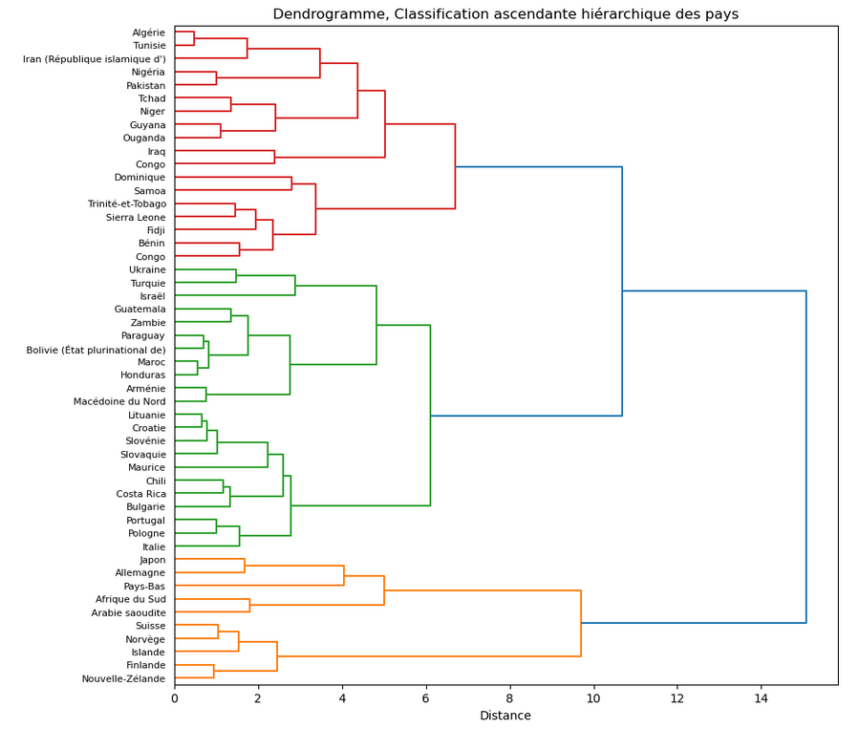
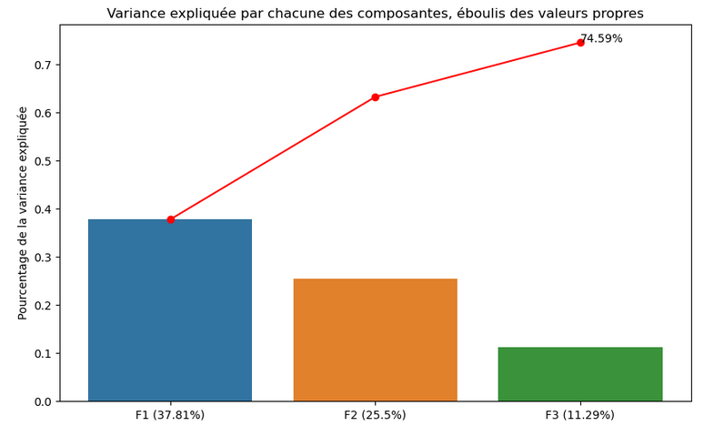
Classification Ascendante hiérarchique
Réalisation ACP
3 clusters est une bonne solution
Kmeans sur 3 clusters
74% de la variance expliquée par les 3 premières composantes principales

Slide 15
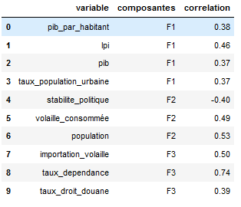
Analyse du sens des composantes principales
Pour chaque variable de base, on regarde par quelle composante principale elle est le plus représentée
On en déduit un sens pour les composantes principales
F1 : Développement, Richesse et Qualité de vie
F2 : Taille du Pays et du Marché
F3 : Besoin en Volaille

Slide 16
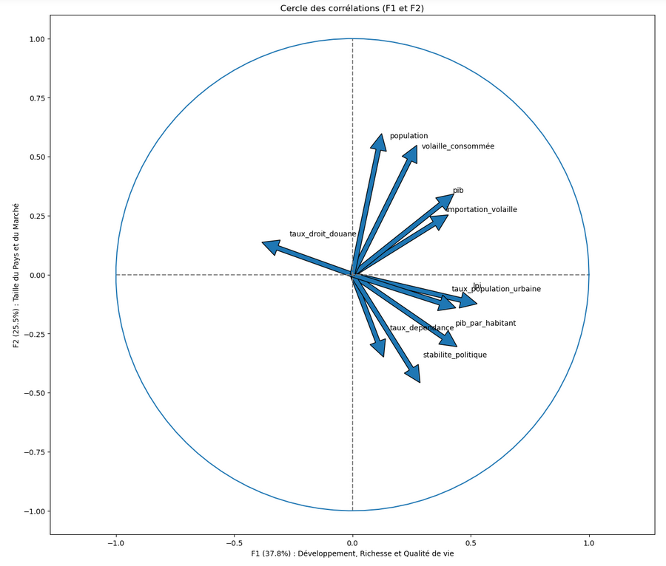
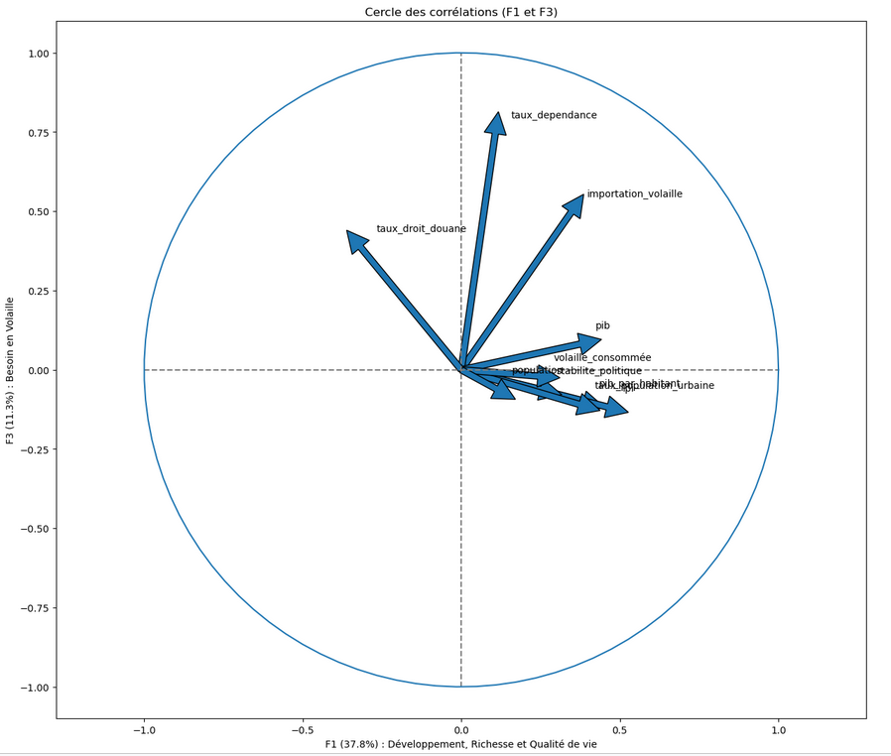
Graphiques Cercle des corrélations
Cercle des corrélations
Identifier les corrélations entre variable et le sens des composantes principales
Visualiser l’importance de chaque variable explicative pour chaque axe de représentation

Slide 17
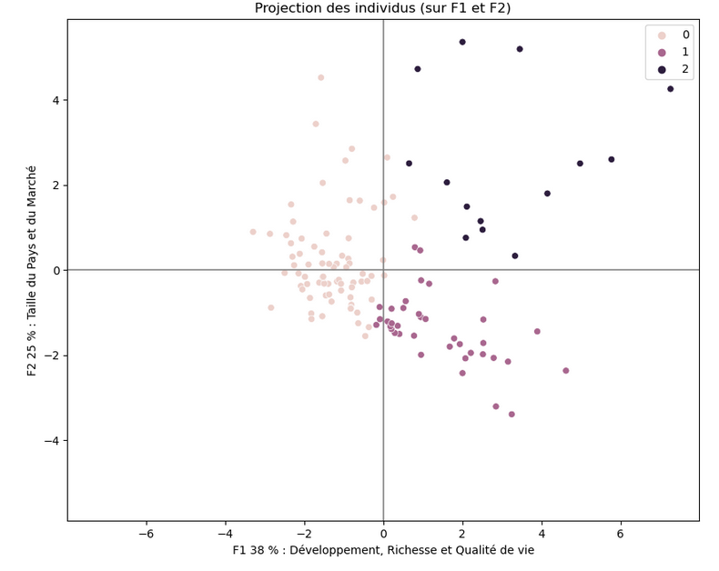
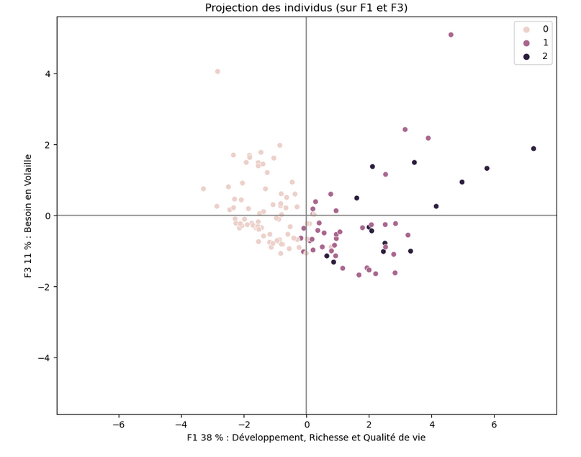
Individus sur le plan factoriel
3 Clusters
Le cluster 0 contenait des pays peu développés, avec un niveau de vie trop faible. Il n'était pas adapté pour le nouveau marché.
Le cluster 1 contenait des pays petits ou moyens, développés avec un besoin important en volaille.
Le cluster 2 contenait des grands pays, puissants et développés avec un besoin important en volaille.

Slide 18
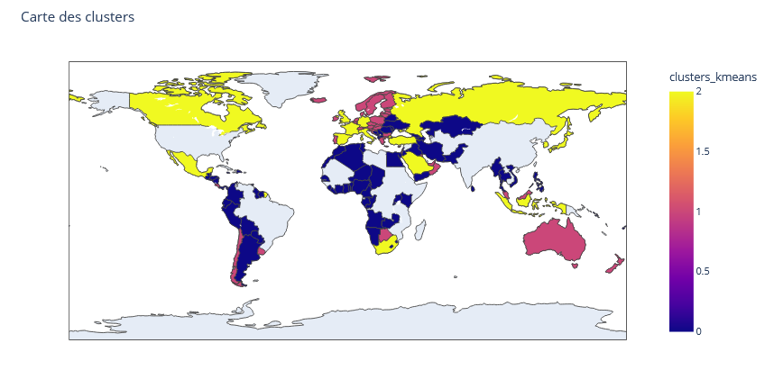
Carte

Slide 19
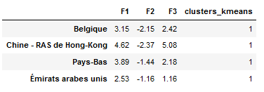
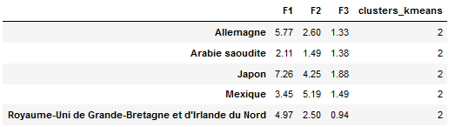
Propositions
Grands pays, riche et développé, marché intéressant
L'Allemagne et le Royaume-Uni sont particulièrement intéressant grâce à leur proximité géographique, leur taux de droit de douane et leur stabilité politique.
Le Japon les rejoint pour les 3 derniers critères.
Petits pays, riche et développé, marché intéressant
Voici des candidats intéressant pour des pays plus petits, en particulier la Belgique et les Pays Bas, pour leur proximité géographique et leur appartenance à l'espace Schengen.

Slide 20
Conclusion finale et Propositions
Les pays retenus dans le cluster 1 :
Belgique, Pays-Bas
Pays petits ou moyens, développés avec un besoin important en volaille
Intéressant pour leur proximité géographique et leur appartenance à l'espace Schengen
Les pays retenus dans le cluster 2 :
Allemagne, Royaume-Uni
Grands pays, puissants et développés avec un besoin important en volaille
Pays ayant les meilleurs caractéristiques pour un nouveau marché
Particulièrement intéressant grâce à leur proximité géographique, leur taux de droit de douane et leur stabilité politique

